Slide 1







/
  Chào mừng các em
  đến với tiết Mĩ Thuật 3

Slide 2
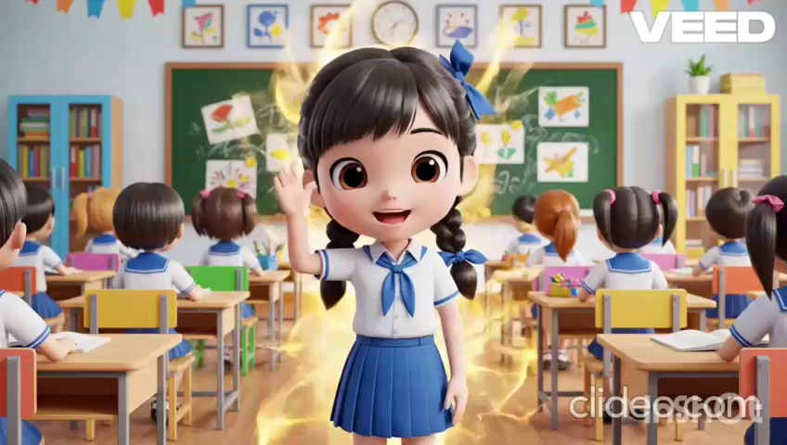

Slide 3






Slide 4
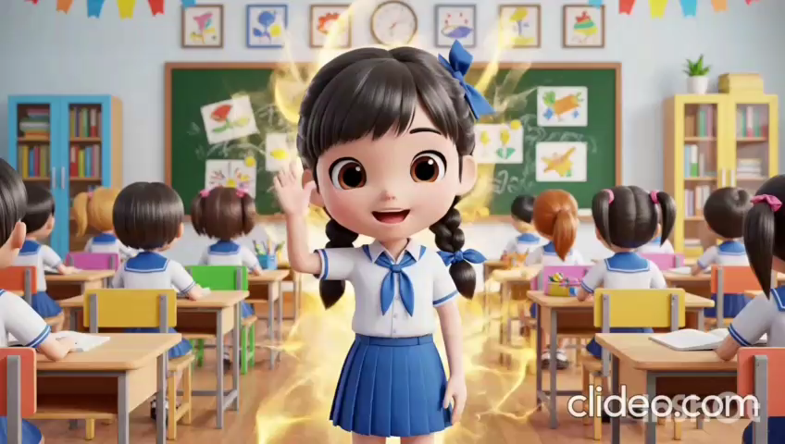

Slide 5

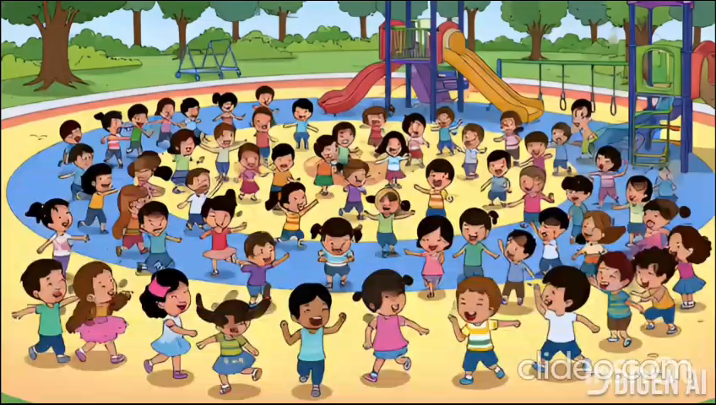



Slide 6
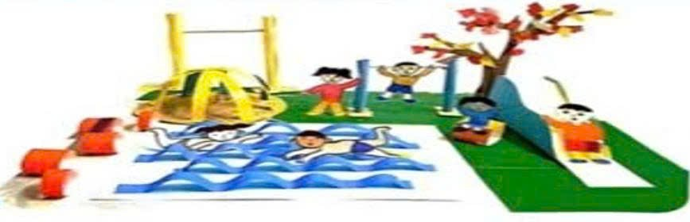
CHỦ ĐỀ
ĐÔ THỊ NGÀY NAY
BÀI 2: KHU VUI CHƠI VUI CHƠI CỦA CHÚNG EM (tiết 2)

Slide 7
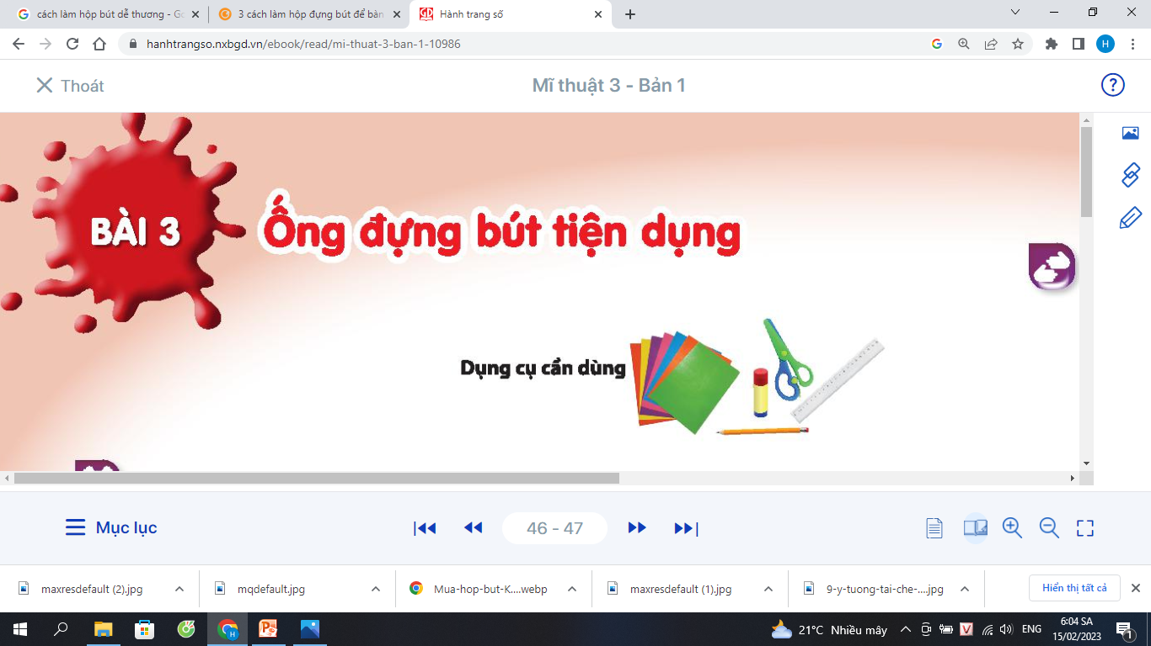
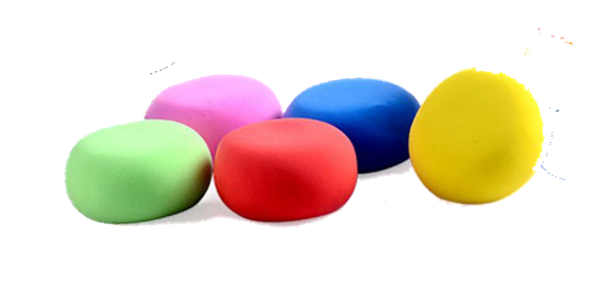

Slide 8
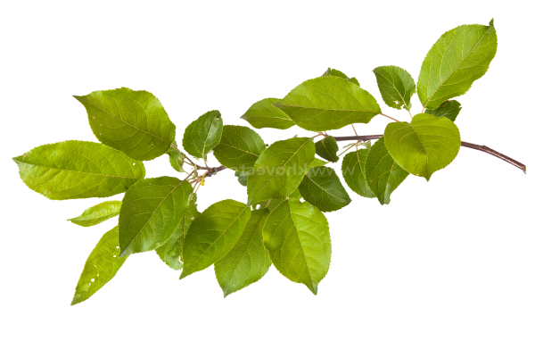

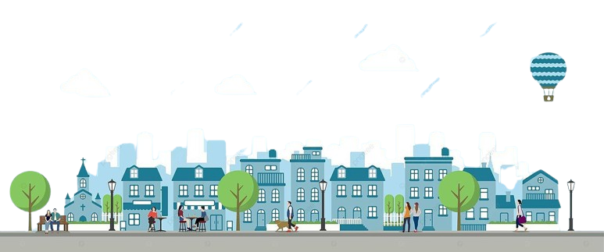

Slide 9
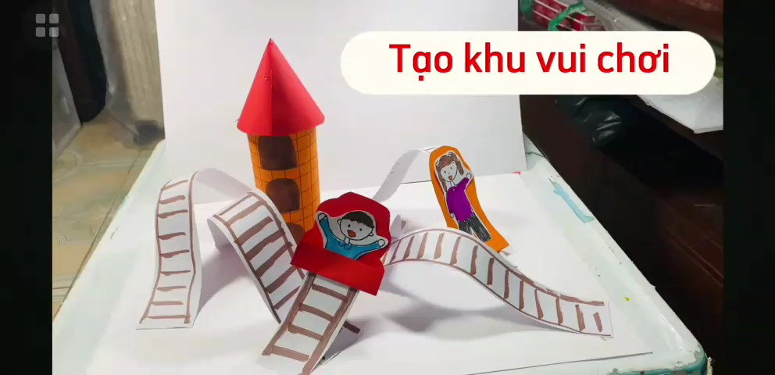

Slide 10
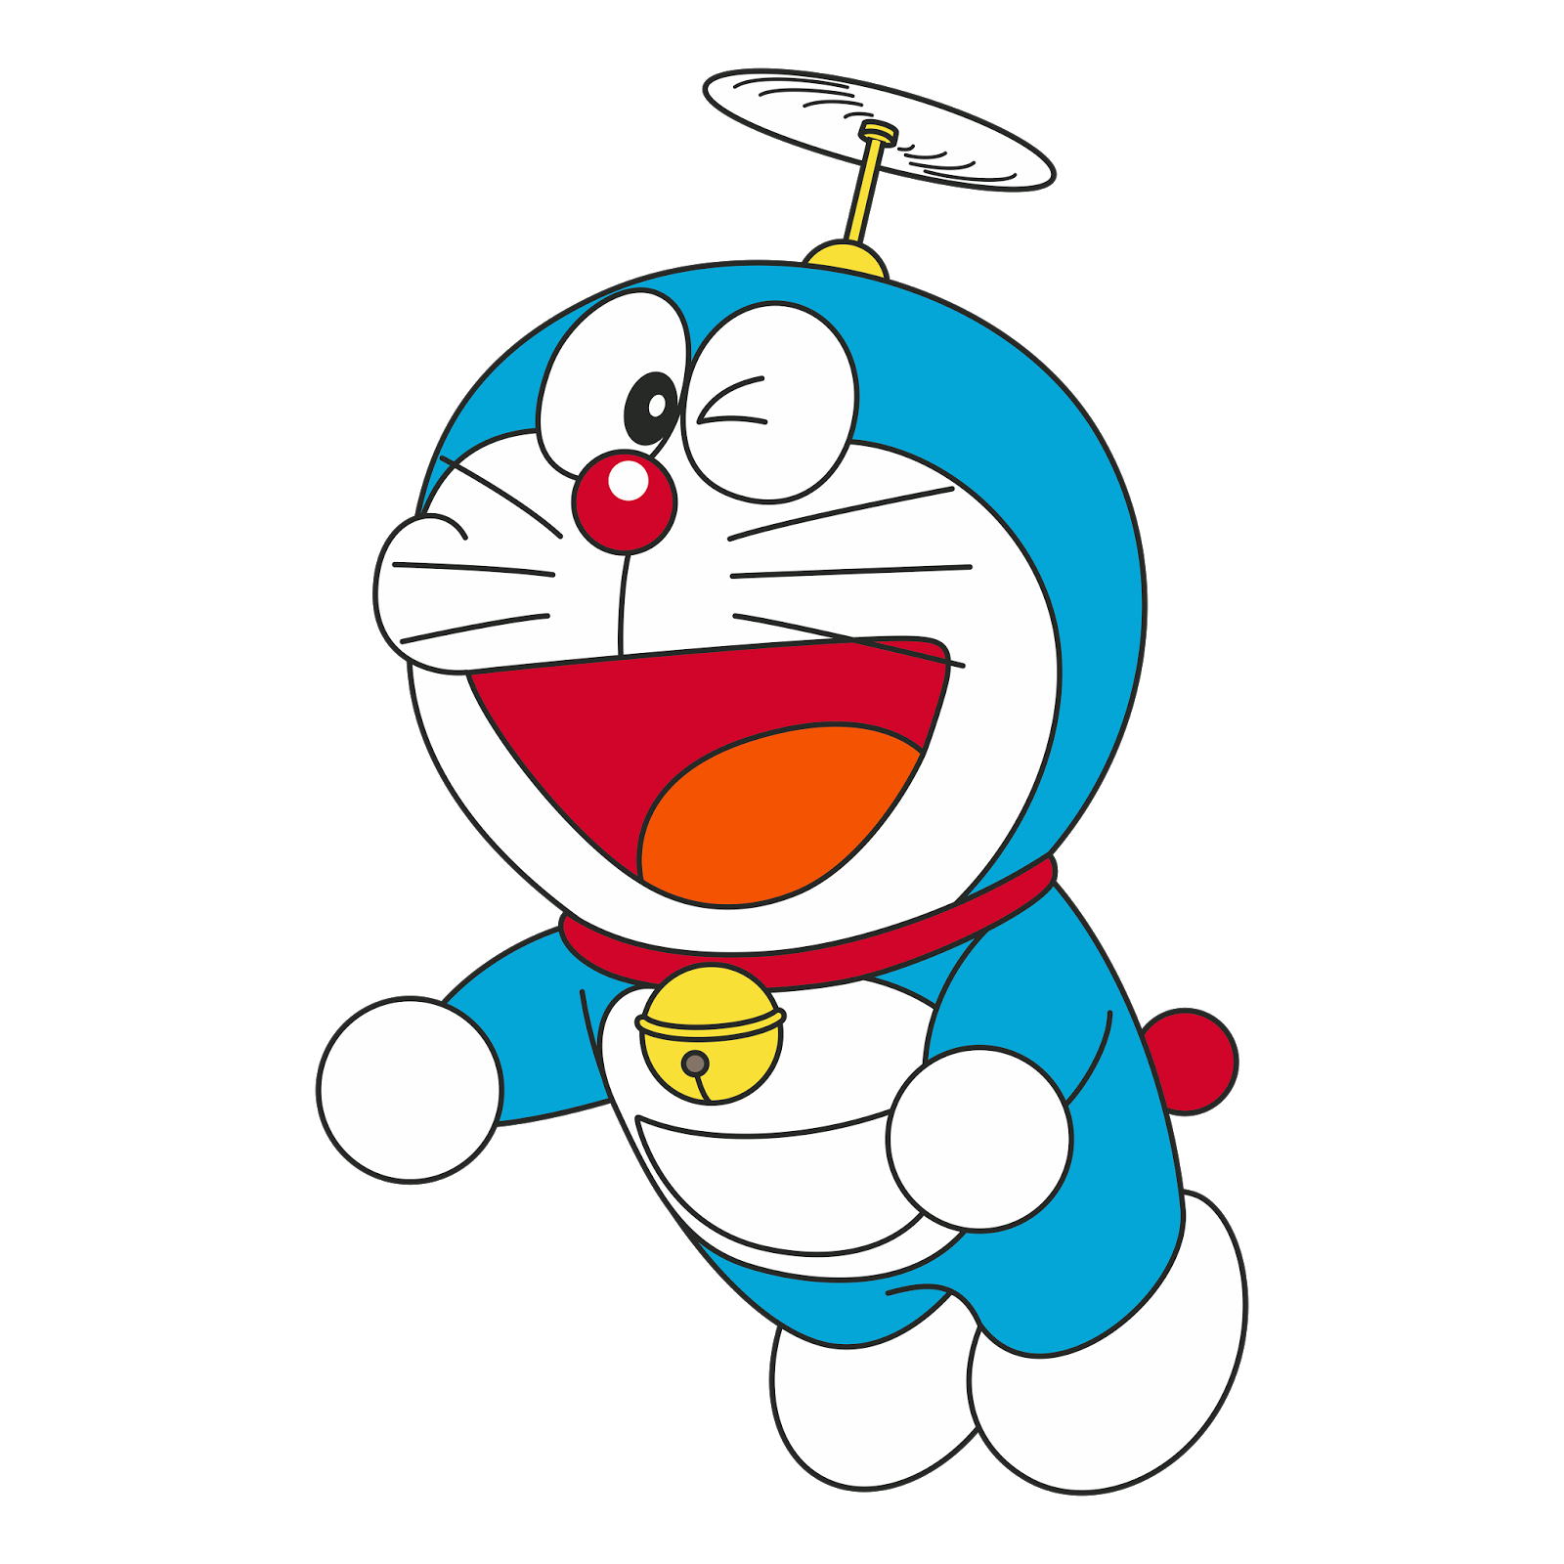


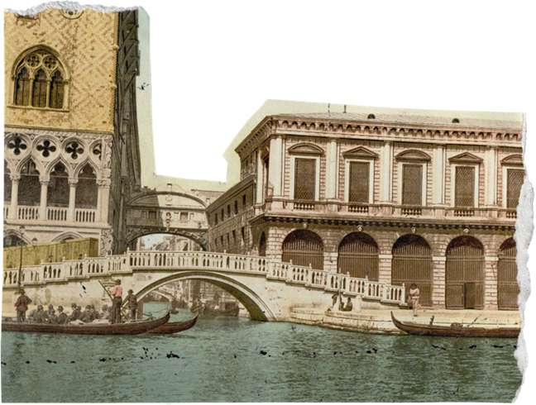
Nêu lại các bước tạo sản phẩm
Khu vui chơi của chúng em

Slide 11
HĐ 2: KIẾN TẠO KIẾN THỨC – KĨ NĂNG :
Cách tạo mô hình khu vui chơi.
+ Tạo mô hình khu vui chơi từ giấy, bìa màu được thực hiện qua các bước như thế nào?
+ Tạo và trang trí mô hình khu vui chơi cần có các hình, khối, màu sắc như thế nào?
+ Vật liệu đã qua sử dụng nào có thể dùng để tạo mô hình khu vui chơi?
.

Slide 12
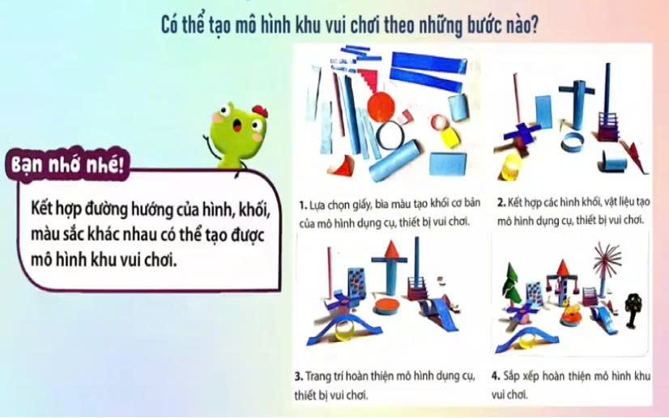

Slide 13
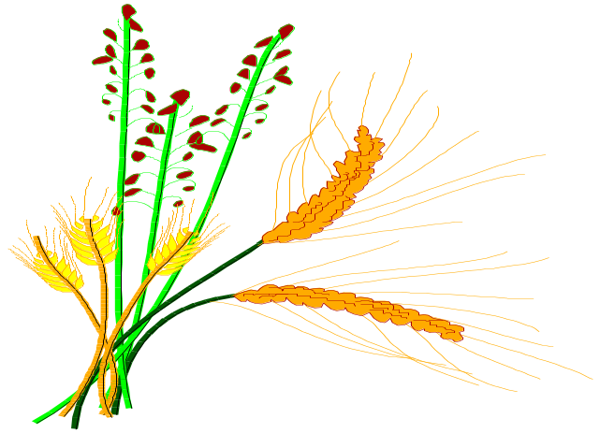
3.Luyện tập – sáng tạo.
Em hãy hoặc tạo sản khu vui chơi của chúng em tiếp ở tiết 1
* Lưu ý: Có thể tham khảo các sản phẩm để có ý tưởng sáng tạo riêng cho bài của mình.

Slide 14
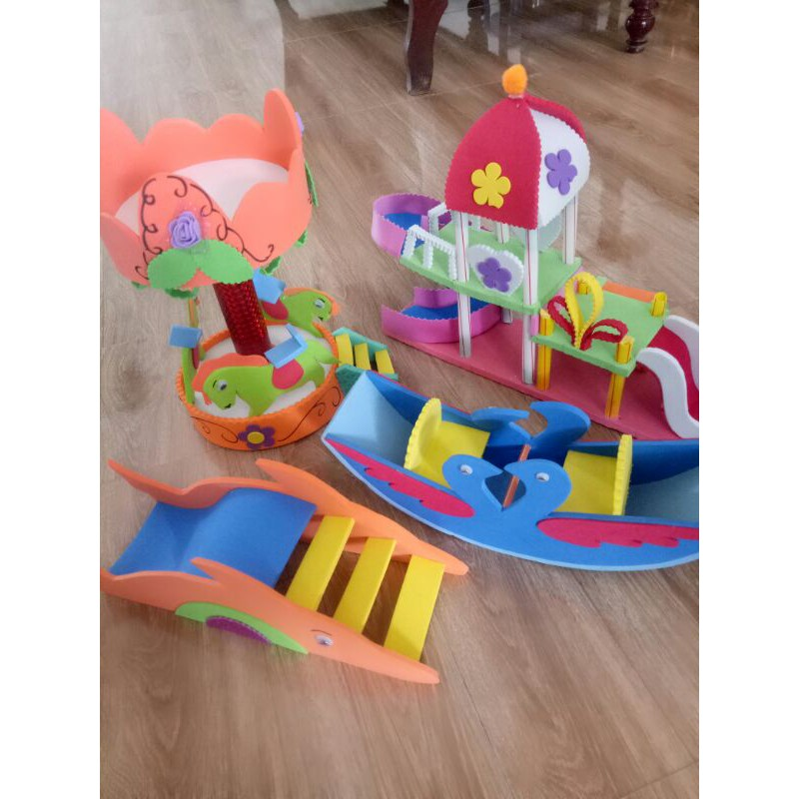
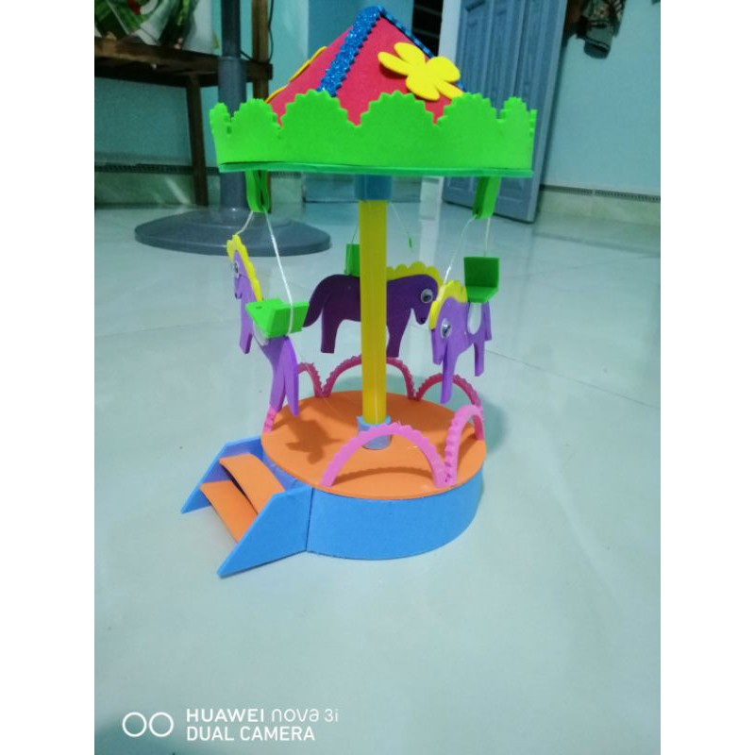
Một số sản phẩm tham khảo

Slide 15
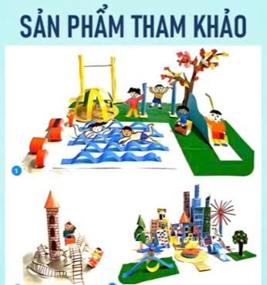

Slide 16
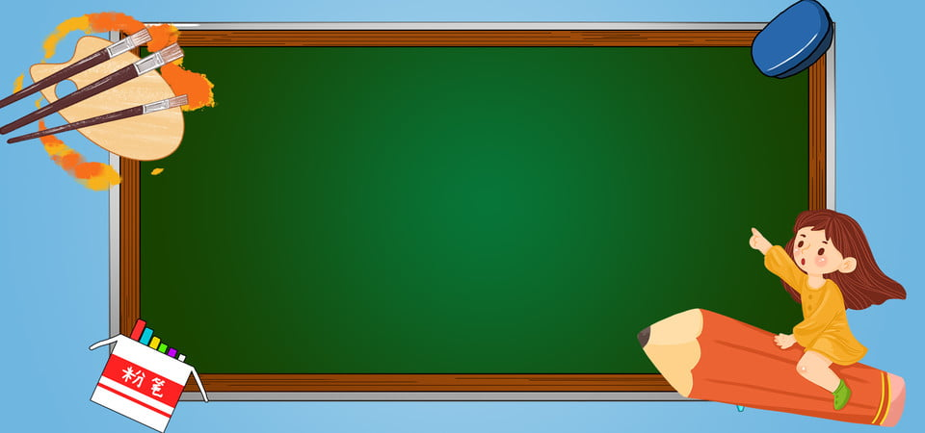

LUYỆN TẬP SÁNG TẠO
- Thực hành cá nhân tạo sản khu vui chơi của chúng em theo ý thích
Tạo bài chung của nhóm.

Slide 17
HOẠT ĐỘNG 4 : TRƯNG BÀY SẢN PHẨM VÀ CHIA SẺ
Chia sẻ cảm nhận của con về :
Sản phẩm yêu thích ?
Màu sắc, hình ảnh trong sản phẩm
Con có ý tưởng điều chỉnh như thế nào để sản phẩm thêm sinh động hơn ?

Slide 18

Em có yêu thích khu vui chơi không?
Có

Slide 19
Khu vui chơi có
Ích lợi gì trong cuộc sống?
Không chỉ là nơi giải trí mà còn là không gian phát triển toàn diện, kết nối gia đình và cộng đồng….

Slide 20
Sản phẩm của con dùng để làm gì?
Trang trí bàn học, tặng người con yêu quý

Slide 21
Vận dụng, phát triển
Thảo luận nhóm
+ Em mơ ước về khu vui chơi trong tương lai như thế nào?
+ Khu vui chơi đó có những gì?
+ Nét văn hóa ở khu vui chơi đó như thế nào?
+ Ai sẽ là người trông nom và vệ sinh khu vui chơi đó?

Slide 22
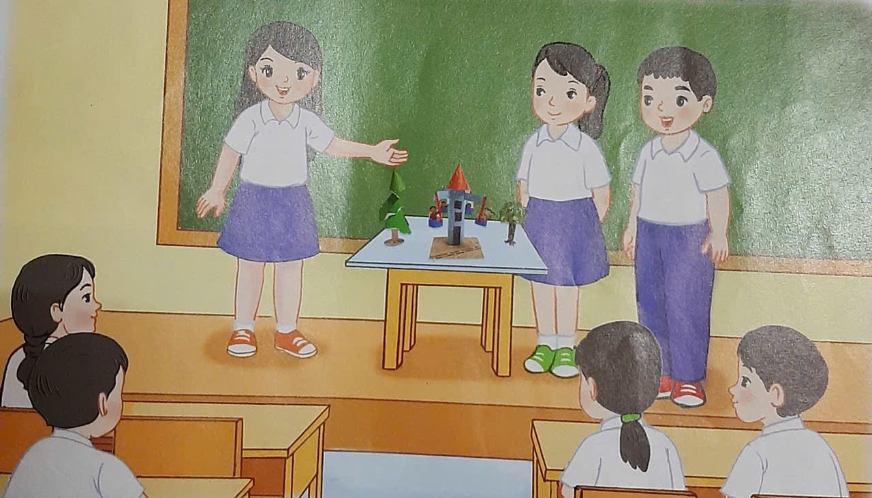
VII. Vận dụng sáng tạo:
Dựa vào mô hình khu vui chơi, chia sẻ ước mơ của em về khu vui chơi trong tương lai

Slide 23
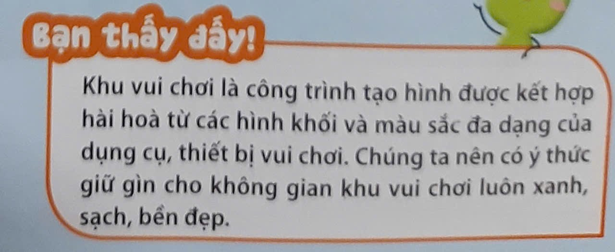

Slide 24
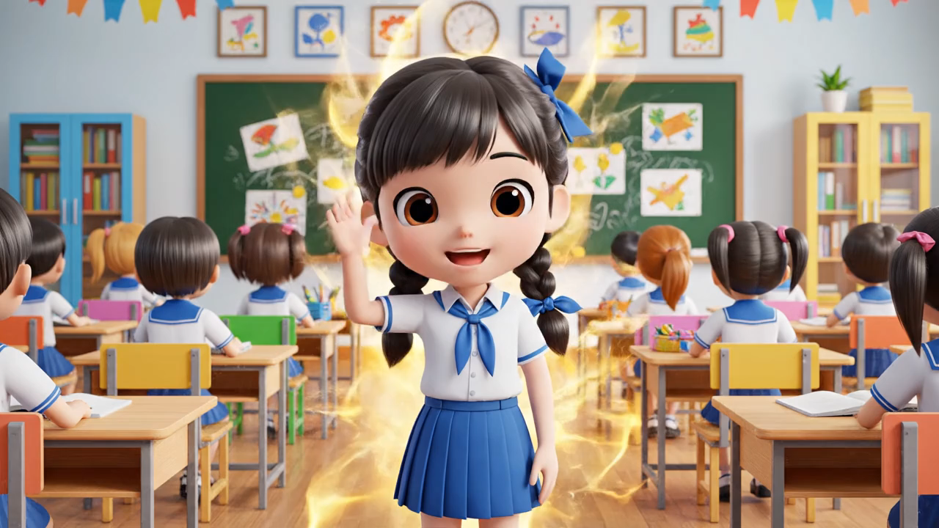

Slide 25
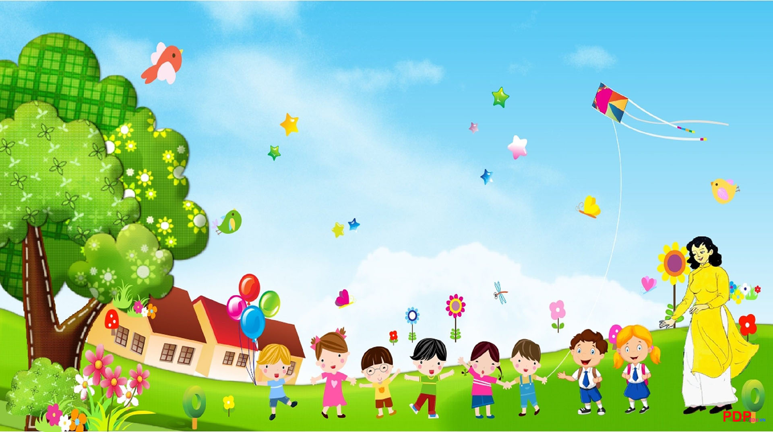
Tiết học kết thúc
Chúc các em học tập tốt

